Slide 1

TECNOLOGIAS MÓVEIS E HÍBRIDAS
TECNOLOGIA EM ANÁLISE E DESENVOLVIMENTO DE SISTEMAS
Prof. Me. Matheus Raffael Simon

Slide 2
Flutter

Slide 3
O que é Flutter?
É uma ferramenta que permite construir aplicações nativas cross-platform (IOS e Android) usando um único código fonte/linguagem de programação.
Qual a dificuldade de manter dois times de desenvolvimento?
Terei que aprender uma nova linguagem?

Slide 4
O que é Flutter?
SDK (Software Development Kit): Ferramenta para compilar seu código para código nativo, plus desenvolver com facilidade.
Framework / Widget Library: Componentes de UI (User Interface) reutilizáveis (=widgets), funções utilitárias, pacotes e outros.

Slide 5
O que é Dart?
Linguagem de desenvolvimento criada pelo Google.
Cross-platform (mobile, web e desktop) .
Focada em front-end.
Desenvolvimento de interfaces de usuário (UI)
Orientada a Objetos & Tipagem Forte.
Sintaxe é misturada de Java, JavaScript e C#.

Slide 6
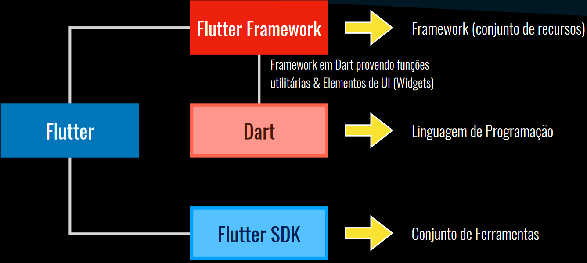
Flutter vs Dart

Slide 7
Conceitos do Flutter
UI em Código: Construir uma Árvore de Widget.
Suporta as diferenças entre plataformas: Deixa colocar partes específicas de código nativo de alguma plataforma.
Única base de código.

Slide 8
Tudo é Widget
Componentes visuais.
Desde o momento que “starta” a aplicação, tudo é widget.

Slide 9
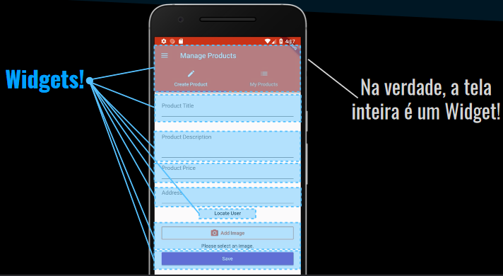
Tudo é Widget
Componentes visuais.
Desde o momento que starta a aplicação, tudo é widget.

Slide 10
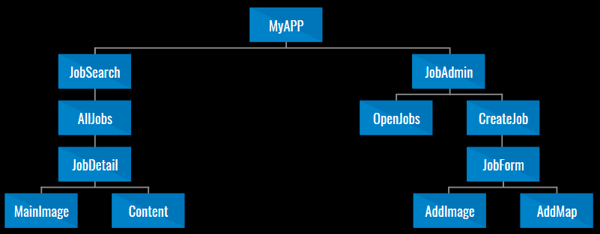
UI da APP é uma Árvore de Widgets
Componentes visuais.
Desde o momento que starta a aplicação, tudo é widget.

Slide 11
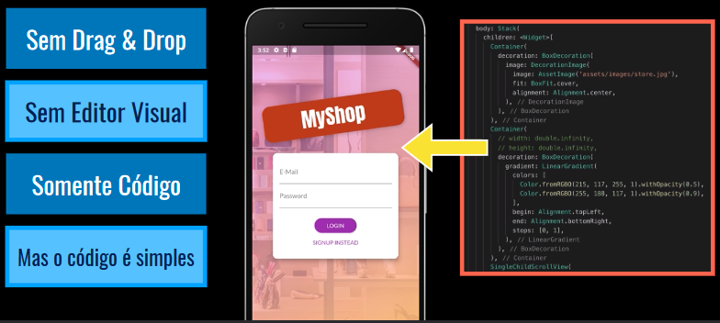
UI em Código
Componentes visuais.
Desde o momento que starta a aplicação, tudo é widget.

Slide 12
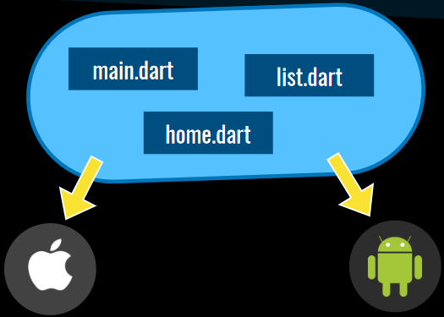
Única Base de Código
Componentes visuais.
Desde o momento que starta a aplicação, tudo é widget.

Slide 13

Suporta Diferenças
No mesmo código é possível criar códigos nativos para IOS e Android.
Exemplo criar um botão filho e deixar ele com o “look” do IOS ou do Android de forma nativa.

Slide 14
Flutter para APP Nativa
Tudo começa com o código Dart.
Em tempo de execução.
Tudo é convertido para alguma plataforma IOS ou Android.
Incluindo as UI.

Slide 15
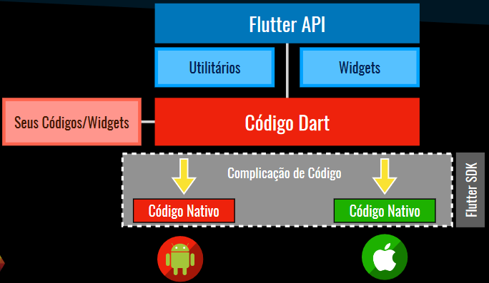
Flutter para APP Nativa

Slide 16
Flutter Não usa Widgets Nativos
Diferente de outros, ele não usa nada nativo.
Não utiliza nenhuma solução nativa.
Ele cria tudo do zero (pixel a pixel) um novo botão, por exemplo.
Usa uma engine 2D de jogos para renderizar e criar um widget,
Traz flexibilidade.

Slide 17
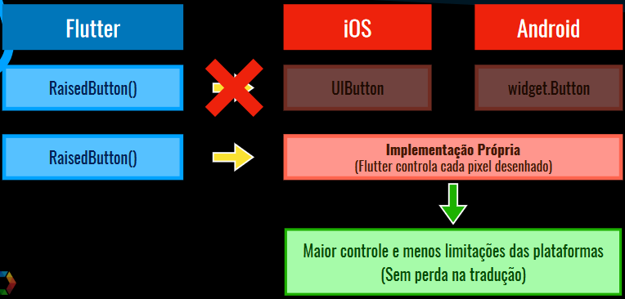
Flutter Não usa Widgets Nativos

Slide 18
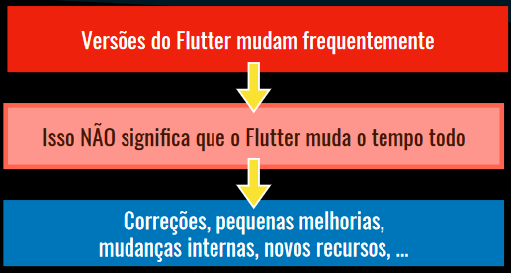
Versões Flutter

Slide 19

O maldito Terminal

Slide 20
O maldito Terminal
O terminal do seu sistema operacional, seja ele Windows, Linux ou Mac, é super importante.
É uma ferramenta importante de ser dominada e que será utilizada em qualquer ambiente de qualquer linguagem ou tecnologia.
Windows -> https://blog.formacao.dev/iniciando-com-o-terminal-do-windows/
Linux/Mac -> https://blog.formacao.dev/terminal-no-macos-linux/
Leitura obrigatória.

